Slide 1

移动医疗
汇报人：张婉哲
2015.12. 02

Slide 2
目录
01
-
移动医疗概述
Contents
02
-
移动医疗案例分析
03
-
总结

Slide 3
目录
01
-
移动医疗概述
Contents
02
-
移动医疗案例分析
03
-
总结

Slide 4











1. 移动医疗的概述
1.1 移动医疗概念及分类
健康保健
诊断治疗
通过使用移动通信技术——例如PDA、移动电话和卫星通信来提供医疗服务和信息，（即在医疗服务中任何一个环节采用移动互联网都属于移动医疗的范畴），以基于安卓和iOS等移动终端系统的医疗健康类App应用和智能硬件为主。
健康保健类
挂号问诊类
医生助手类
院外康复类

Slide 5
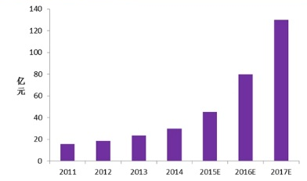
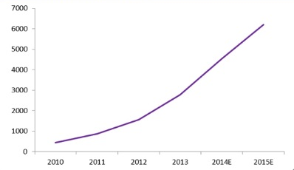
1. 移动医疗的概述
1.2 移动医疗市场概况
2015-2017年中国移动医疗市场规模
2015年中国移动医疗APP数量统计
由于目前行业还处于成长期，随着该领域获得的投资增多，预计在未来三年，它的市场规模将呈现爆发式的快速增长，并且进入市场的竞争者将会越来越多。

Slide 6
1. 移动医疗的概述
1.3 简析医疗行业痛点
1. 医疗基础设施资源失衡（公立医院、三甲医院占据主导地位）
1. 老龄化问题严重
医疗刚性需求不断扩大
2. 重症发病率提高
2. 医院之间信息共享不畅
越发凸显出医疗行业的问题
3. 居民就医意识提高
3. 用户体验表现差
（看病难、医护态度差）

Slide 7
目录
01
-
移动医疗概述
Contents
02
-
移动医疗案例分析
03
-
总结

Slide 8
2. 移动医疗案例分析
2.1 互联网行业巨头BAT布局
就医流程 | 百度 | 阿里巴巴 | 腾讯
健康保健 | 推出智能可穿戴设备Dulife（手环、血压仪、体重秤） | 鱼跃健康智能硬件（合作） | 有品PICOOC（投资）；微信向智能硬件厂商开放硬件服务接口
挂号问诊 | 百度医生 | 阿里健康云医院（医蝶谷） | 挂号网（投资）；微信向第三方挂号、问诊企业开放接口
诊断治疗 | 药直达 | 天猫医药；阿里健康；迪安诊断（合作）；卫宁软件（合作） | 邻家医生（投资）；丁香园（投资）
支付 |  | 支付宝 | 微信支付
百度布局以自有业务和战略合作为主。
诊前环节和大众用户是重点，意图是获取用户的健康数据。
阿里巴巴针对医生、医院和患者用户，在就医流程的诊前环节、诊中环节全方位发力，意图打造在线医疗平台和医药电商平台生态圈。
腾讯布局主要依靠微信，基于微信端开发了“智慧医院”项目，利用通讯社交领域的优势，建立病患与医生间的链接，从流量入口切入市场。

Slide 9
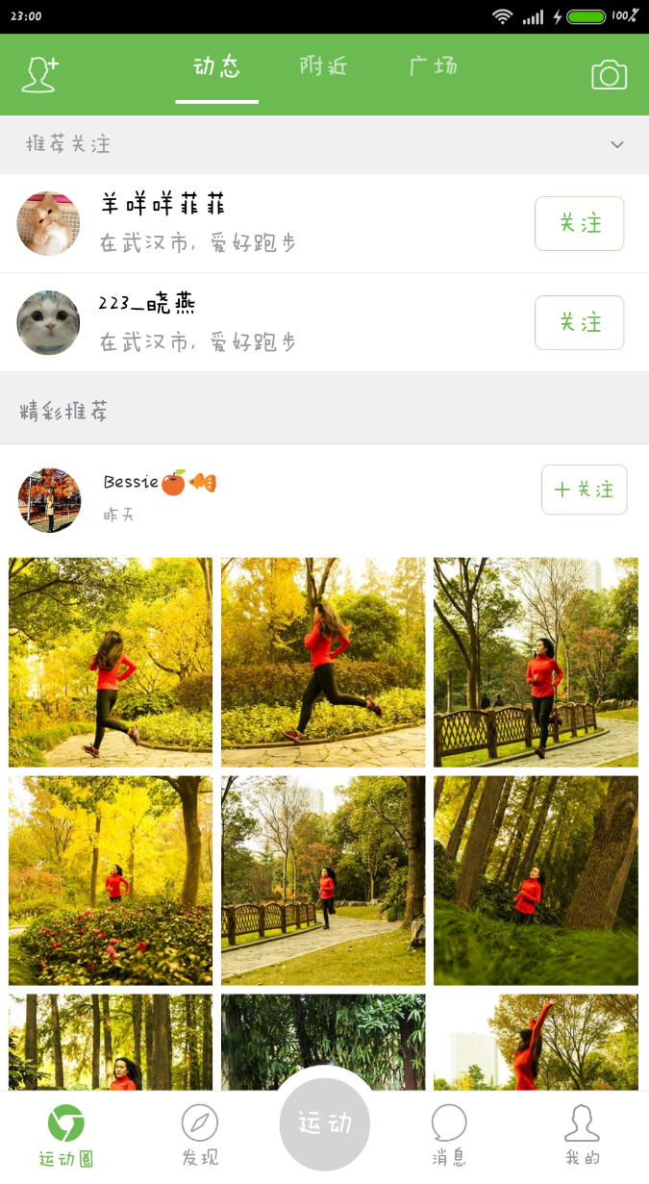

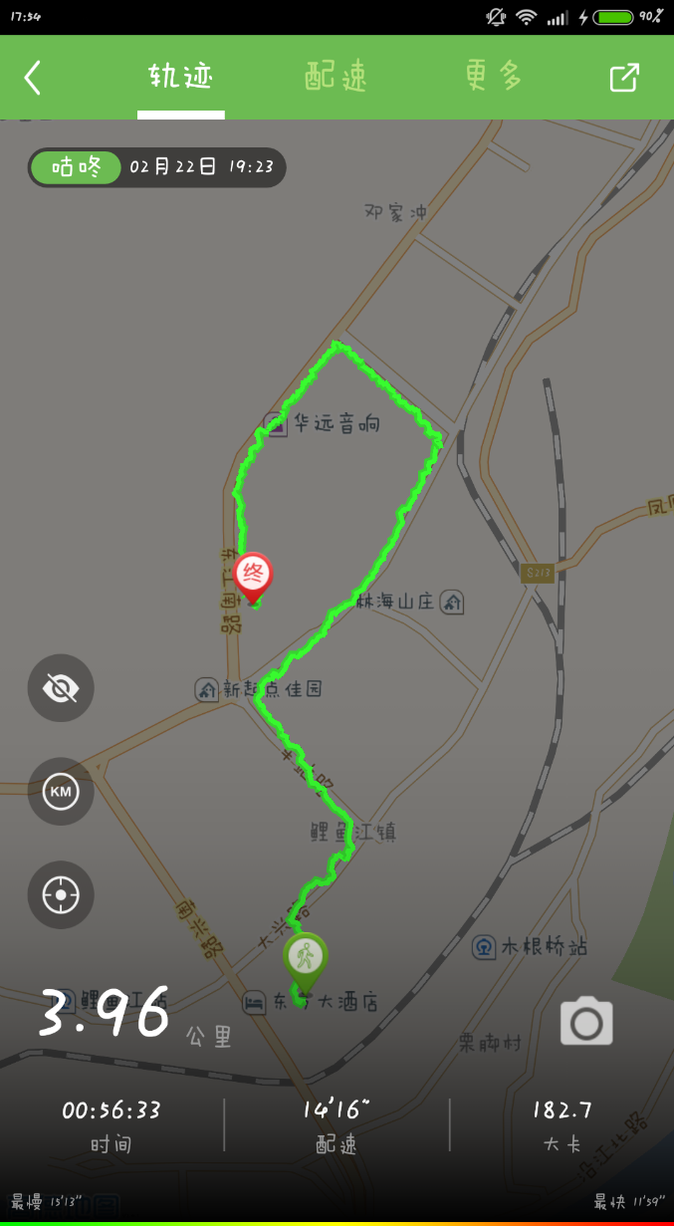
2. 移动医疗案例分析
2.2 健康保健类——咕咚
公司产品：
咕咚APP：通过实时定位记录个人锻炼数据；制定锻炼计划；论坛交流
硬件产品：咕咚蓝牙智能秤、咕咚蓝牙智能心率带、咕咚手环
盈利模式&运营情况：
广告（展示广告、冠名活动）
用户2000多万；估值1.5亿美元
核心特色：
社交性较强：有群组交流，能查看附近朋友、活动、运动场馆；
可以通过语音提示及时了解自己的速度，减少训练盲目性

Slide 10
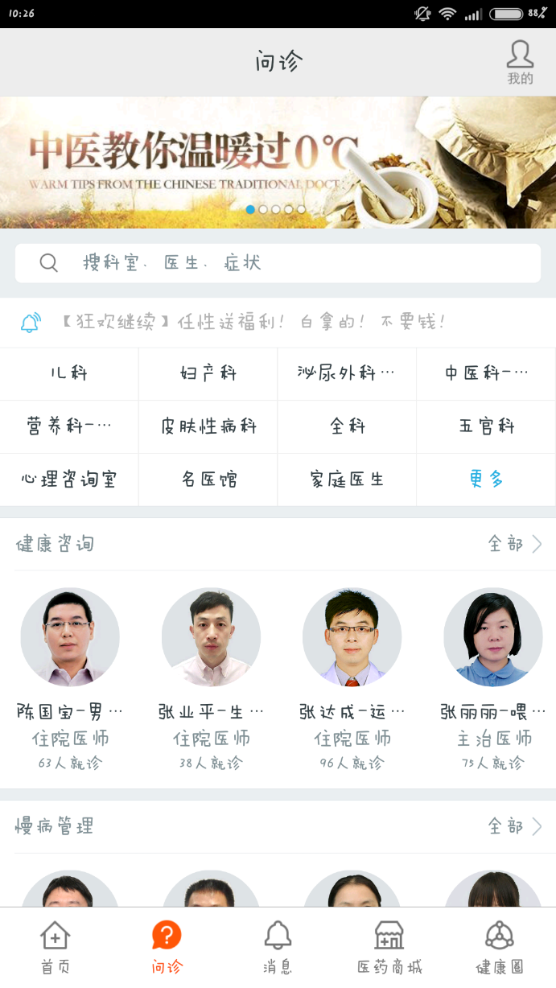
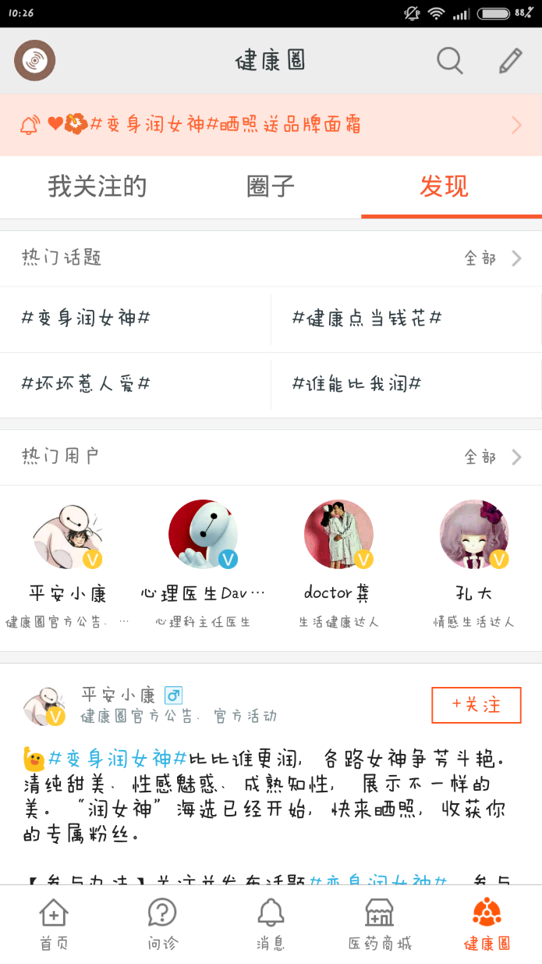
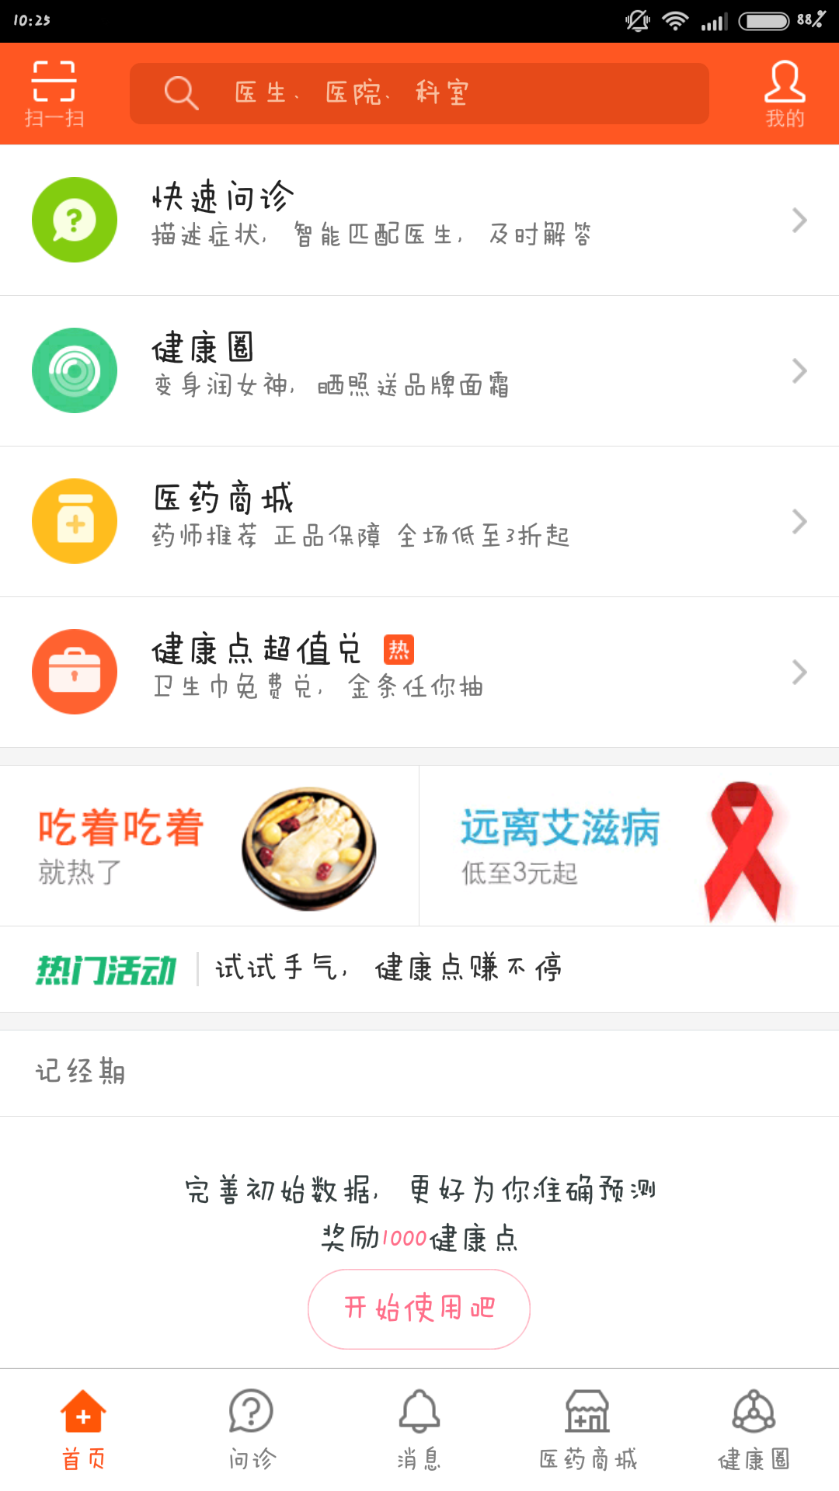

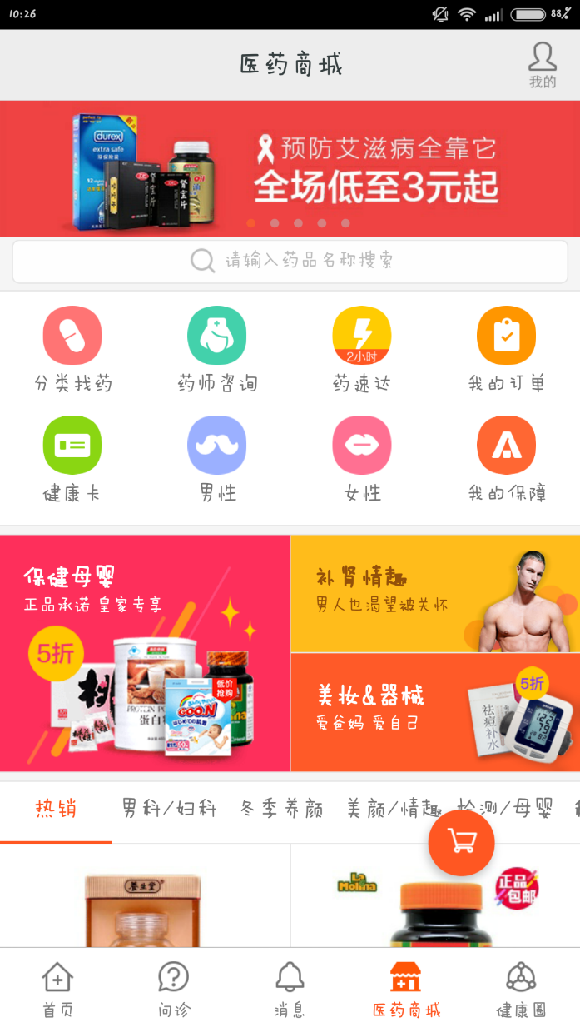
2. 移动医疗案例分析
2.3 挂号问诊类——平安好医生
公司产品：
免费问诊、有偿名医问诊、家庭医生
计步和健康咨询等健康管理
健康保险销售的健康商场
通过与线下连锁药品终端合作，提供药品O2O服务
盈利模式&运营情况：
通过出售健康保险产品来获利
重资产模式：自建医生团队、签约名医；
目前用户已突破1000万
核心特色：
构建三层医生体系
自建医生团队保证服务质量
以用户满意度对全职医生进行考核，塑造和谐的医患关系

Slide 11

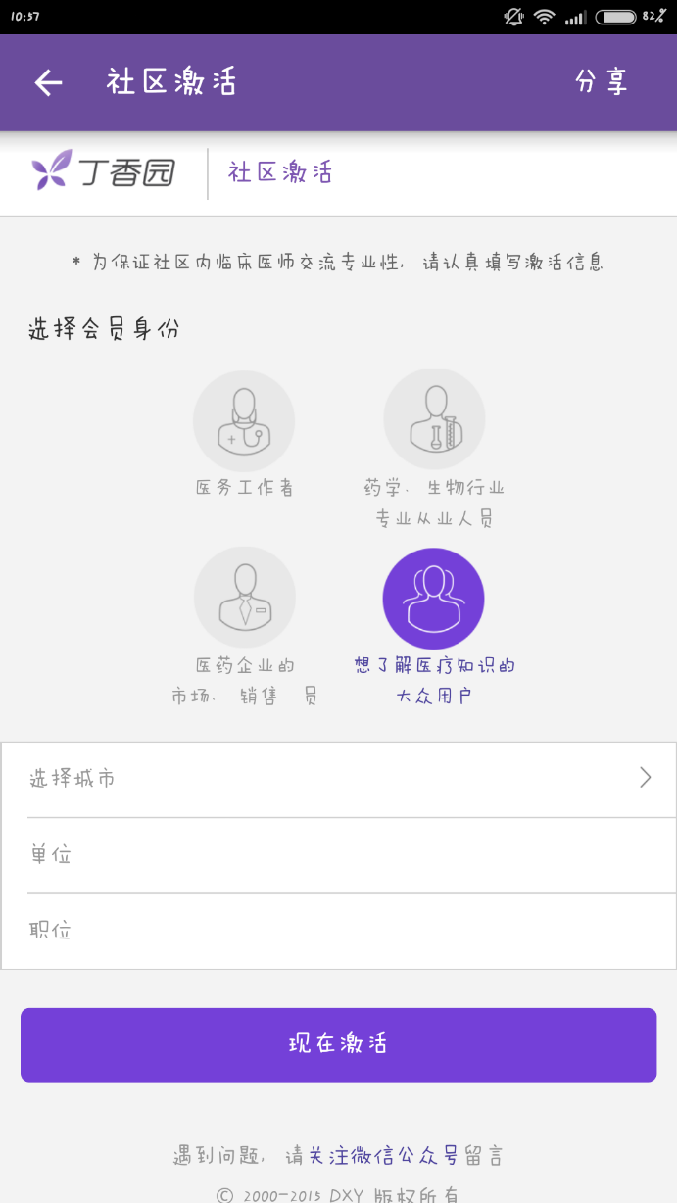
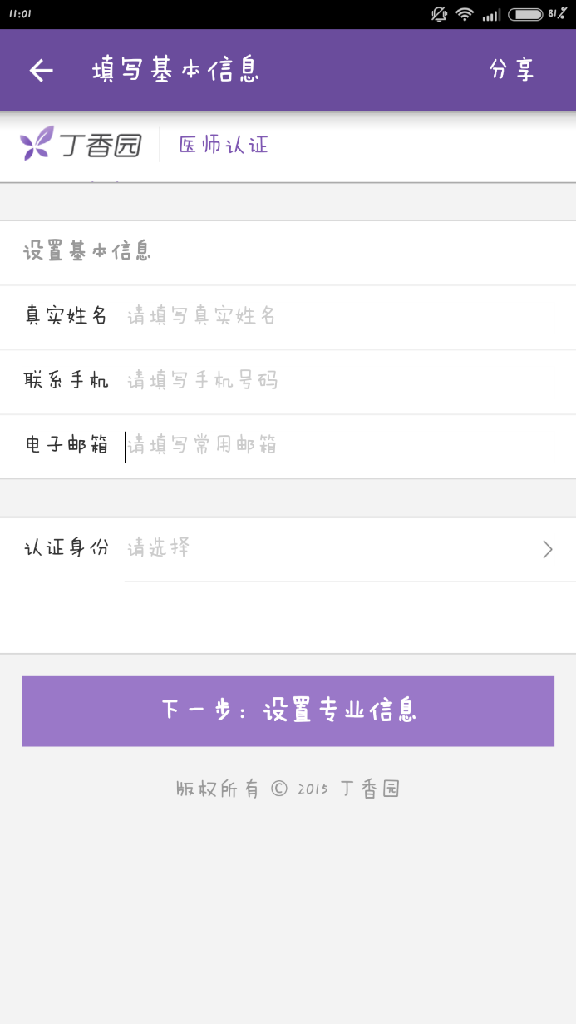
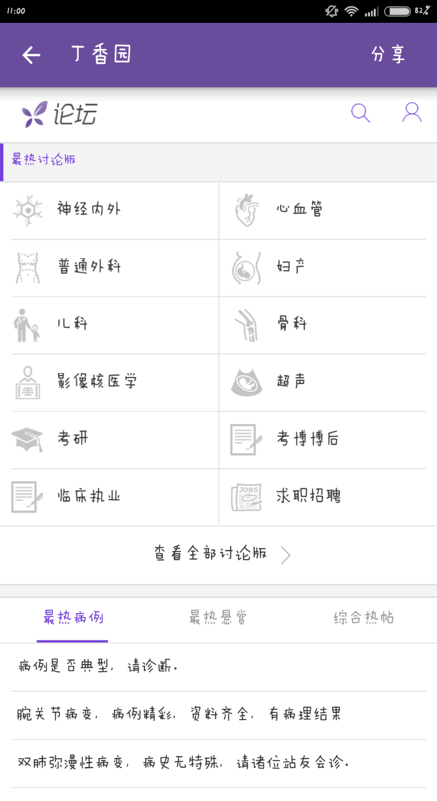
2. 移动医疗案例分析
2.4 医生助手类——丁香园
公司产品：
学术及临床知识：文库、论坛、数据库等
医生社交类：丁香客
电商平台：丁香通
大众用户：丁香医生、家庭用药
人才招聘：丁香人才
盈利模式&运营情况：
向B端提供营销服务、数据服务和招聘服务
医生用户：注册医生用户超过200万，其中120万已实名认证
B端客户：已累计帮助700多家制药公司、生命科学公司和市场调查公司
核心特色：
优质的内容资源，拥有两份SCI学术期刊，出版了100多本医学图书

Slide 12

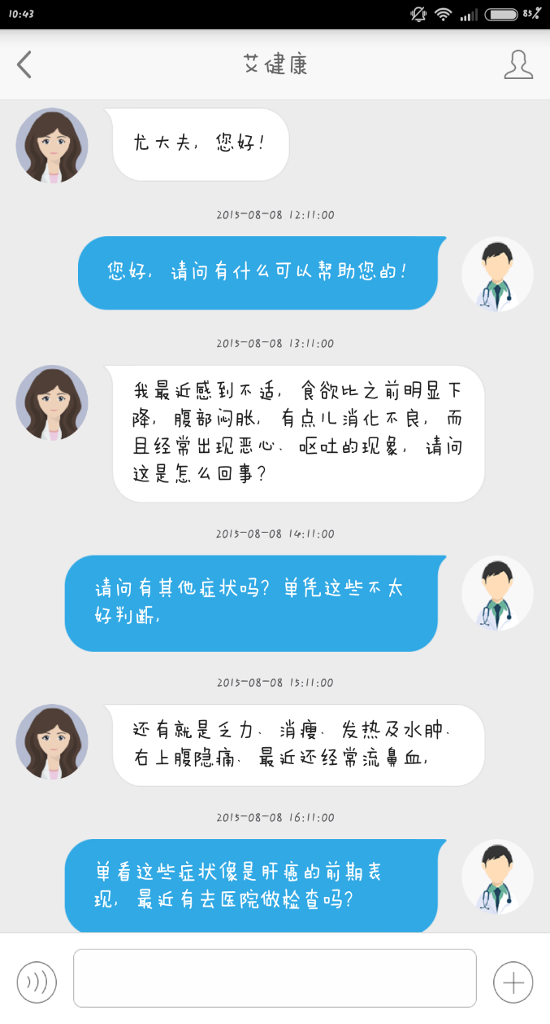
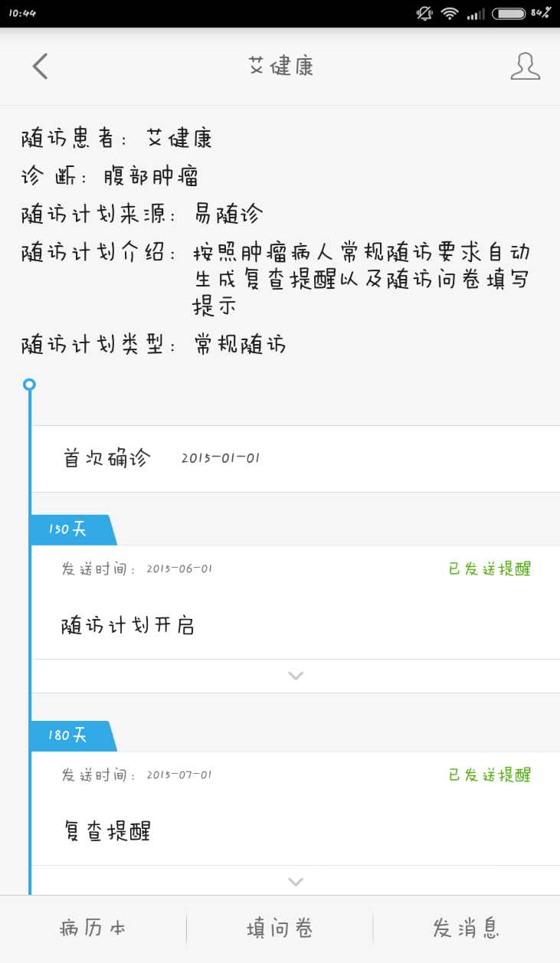
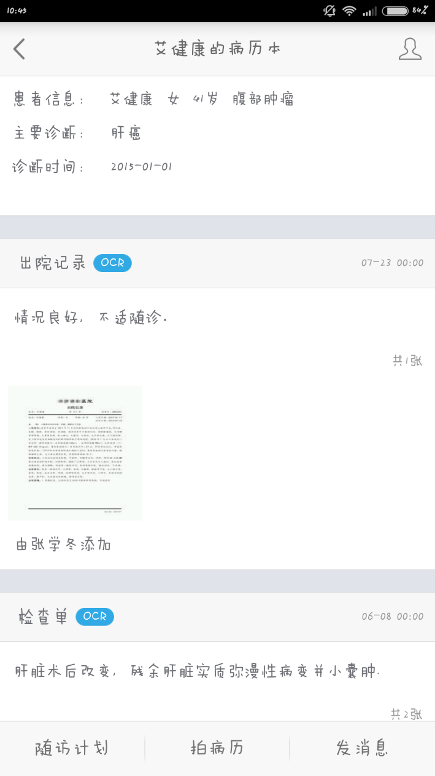
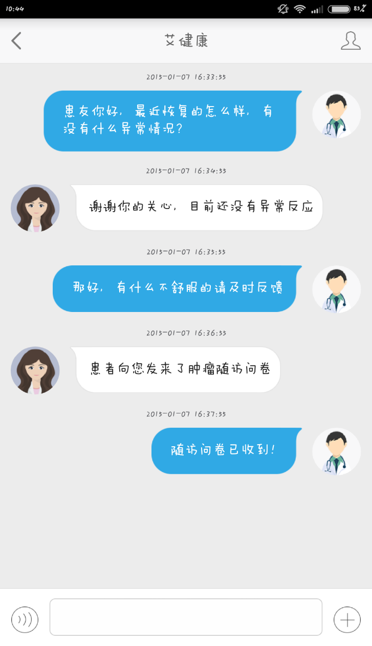
2. 移动医疗案例分析
2.5 院外康复类——易随诊
公司产品：
医院网页版
医生APP
用户服务号
盈利模式&运营情况：
以用户付费为主，为医院提供增值服务（随访服务费）为辅
签约院级合作6家，三甲医院科室合作30家
万名公立医院医生
数万用户群体
核心特色：
对接医院HIS系统，搭建电子病历基础
以癌症、心血管慢性病为主

Slide 13
目录
01
-
移动医疗概述
Contents
02
-
移动医疗案例分析
03
-
总结

Slide 14
3. 总结
3.1 移动医疗为我们带来了什么？
1
有助于了解及时了解自身身体状况以及管理自身健康；
2
提供在线诊疗等医疗服务，在一定程度上缓解了传统医疗看病难之痛；
3
提供了医生之间的交流平台，加强了医生之间的学术交流；
4
在慢病管理方面提出了新的管理方法。

Slide 15
3. 总结
3.2 移动医疗未来发展方向
A
加强对健康医疗类信息的监管工作，提供更专业，更准确的信息
B
将移动技术贯穿到医院内部系统，实现电子病历与各环节的对接，从而带来更为顺畅的医疗服务
C
重视医疗数据的采集和分析，积极探索基于医疗数据的商业模式

Slide 16
THANK
YOU

